Slide 1
EĞİTİM ALANINDAKİ İNKILAPLAR

Slide 2
EĞİTİMDE İLK YENİLEŞME HAREKETLERİ DÖNEMİ (1776-1839)

Slide 3
Bu Dönem Eğitiminin Temel Özellikleri
Eğitimde yenileşmeye askeri okullar açılarak başlanmıştır.
1826’da Yeniçeri Ocağı kaldırılmıştır. “Vak’a-i Hayriye”.
İlköğretim zorunluluğu ilk kez bu dönemde getirilmiştir.
Batı ile ilişkiler artmış ve ilk kez 1830’larda Avrupa’ya öğrenci gönderilmiştir.
Takvim-i Vekayi: Türkçe yayınlanan ilk gazetedir.

Slide 4
Yenileşme Döneminde Açılan Askeri Okulların Açılma Nedenleri:
Osmanlıların savaşlardaki yenilgilerinin çoğalması.
18. y.y. da Osmanlılara gelen yabancı uzmanlar
Medreselerin bir şey diyememesi

Slide 5
Açılan Askeri Okullar:
Mühendishane-i Bahri-i Hümayun (1776);
İlk askeri deniz okuludur.
Osmanlılarda Batıya açılan ilk pencere olan bu okula ilk başta okuma yazma bilmeyen çocuklar (Okuma-yazma, Arapça, Farsça, Fransızca, Matematik, Denizcilik Bilgileri) alınıyordu daha sonra kaptan ve subayların 13-16 aşında olan Kur’an’ı okumuş, yazı yazabilen çocukları alınmaya başlandı.
1. ve 2. sınıfta İlmihal, Arapça, Hesap, Hendese, Cebir, Resim dersleri verilirdi. 3. sınıfta ise uzmanlık sınıflarına ayrılırdı.
1842’lerden itibaren Fransızca seçmeli, İngilizce ise zorunlu hale getirildi.

Slide 6
Mühendishane-i Berri-i Hümayun (1795);
Bu Askeri Kara Okulu’nda topçuluk, istihkam, haritacılık öğretimi yapılıyordu.
Okula önce, lağımcı (istihkam) ocağı neferlerlerinden 50 ve humbaracı (topçu) ocağı neferlerinden 30 nefer olmak üzere 80 kişi alınmış, bunlara 1 hoca, 5 kalfa ve 1 Fransızca muallimi ve mütercim tayin edilmiştir.
Eğitim süresi 4 yıldır.

Slide 7
Tıphane-i Amire ve Cerrahhane-i Mamure (1827)
Tıp ve cerrahlık öğretimi yapan, Müslümanlardan tabip ve cerrah yetiştirmeyi amaçlayan bir askeri okuldur.
Eğitim süresi 4 yıldır.
Arapça, Türkçe, Fransızca, Sarf ve Nahiv, İmla, Kitabet, ilaçların, bitkilerin ve hastalıkların Arapça ve Türkçe adları, boş zamanlarda Din dersleri, Cerrahlık uygulaması, Fransızca olarak şekillerle Anatomi ve Tıp bilimine giriş, sonra yeteneklerin seçilip hastanede cerrahlık uygulaması yapmaları.

Slide 8
Mızıka-ı Hümayün Mektebi (1834);
1826’da Yeniçeri Ocağının kaldırılması ile eski Mehterhane de ortadan kalkmıştı.
Bu nedenle ordunun ihtiyacı olan yeni bir mızıka mektebi açıldı.

Slide 9
Yenileşme Döneminde Açılan Sivil Okullar
Rüşdiye Mektepleri (1839);
Sıbyan mektepleri ile askeri okullar arasında yer almıştır.
Çocukların Rüşt yaşına kadar bu yeni okullarda okumaları düşünüldüğü için bunlara Rüşdiye adını II. Mahmut vermiştir.
Eğitim süresi 2 yıldır.
Mekteb-i Maarif-i Adliye (1839);
Rüşdiye düzeyindedir.
Sivil memur yetiştirmeyi amaçlar.

Slide 10
Mekteb-i Ulum-i Edebiye (1839);
Rüşdiye düzeyinde olan ve gerek halka gerek memur olacaklara yanlışsız yazı yazabilme, bir konuyu kaleme alabilme öğretimi yapmak üzere kurulmuştur.
Öğrenciler 18 yaşına kadar okulda kalabilecek ve kabiliyetlerine göre değişen miktarda bir aylık (burs) alacaklardı.

Slide 11
İlköğretim Zorunluluğu Nasıl Getirilmiştir?
İlköğretim zorunluluğu ile bir girişim eğitimde ilk yenileşme dönemine rastlar.
Bu, II.Mahmut’un 1824’te yayınladığı bir fermandır. Daha önceki dönemlerde okuma yazmanın gereği üzerinde duran fermanlar çıkarılmışsa da, 1824 fermanı bu konuyu geniş olarak ele aldığı için zorunluluğu getiren ilk belge kabul edilmektedir.

Slide 12
Avrupa’ya öğrenci gönderilmesi ve bunun toplumdaki etkileri
II.Mahmut döneminin son 15 yılında, yabancılarla ilişkiler ve Avrupa usullerine yönelmeler her geçen gün önem kazanmaya başlamıştır.
1834’den itibaren, Viyana, Paris ve Londra’ya askeri öğrenci ve genç subay gönderilmiştir.
Amaç:
1. Harbiye ve öteki askeri okullara yetenekli, bilgili öğretmen yetiştirmek
2. Kültürlü ve teknik bilgi sahibi subay yetiştirmek
3. Tophane, Baruthane, Fişekhane, Dökümhane gibi askeri fabrikalara subay yetiştirmek.

Slide 13
Avrupa’ya öğrenci gönderilmesi ve bunun toplumdaki etkileri nelerdir?
İngiltere’ye giden genç Osmanlı subayları 1 yılda İngilizce öğrenerek Woolwich Kraliyet Harp Akademisi’ne alınmışlar ve topçuluk, deniz subaylığı, deniz inşaat mühendisliği öğrenimi görmüşlerdir.
Ayrıca, Avrupa’dan öğretmen subaylar, teknik elemanlar getirilmiştir.
Tazimattan sonra, askerlik dışında çeşitli alanlarda Batıya, özellikle Fransa’ya çok sayıda öğrenci ve nitelikli ustalar yetiştirmek için çeşitli zanaatlarda (torna, döküm, makine, terzilik…) çıraklar gönderilmiştir.
Bu dönemde Avrupa’ya gönderilen öğrencilerin %70’i Müslüman, %30’u Hıristiyan tebaadandır. Görülüyor ki Devlet, Milliyet ve Din ayrımı yapmamıştır.

Slide 14
TANZİMAT DÖNEMİ
Okul sayısı arttı.
Meclis-i Maarif-i Muvakkat kuruldu.
İlk üniversite olarak kabul edilen Darülfunun ve Ziraat Okulu oluşturulmuştur.
Fakir çocukların eğitimini gerçekleştirmek için Darüşşafaka, yönetici kadro için eleman yetiştirmek amacıyla da Mekteb-i Mülkiye açılmıştır.
Osmanlı Devleti'nde ilk kız okulunun açılması da Tanzimat dönemi eğitim alanında yapılan yeniliklerden bir tanesidir. Bu okulun adı ise Darül Muallimat olarak konulmuştur.
Yine öğretmen ihtiyacını karşılamak amacıyla Darül Muallim-i Rüşdi açılmıştır.

Slide 15
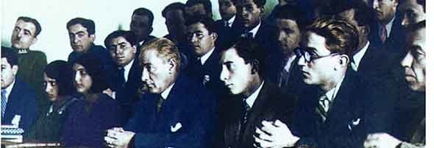
CUMHURİYET DÖNEMİ EĞİTİM POLİTİKALARI

Slide 16
CUMHURİYET DÖNEMİ EĞİTİM ANLAYIŞI
Türk toplumunu çağdaş medeniyetler seviyesine ulaştırmak isteyen Mustafa Kemal Atatürk, bu amacı doğrultusunda pek çok inkılap gerçekleştirmeye yöneldi.
İnkılaplarını gerçekleştirirken göz önünde bulundurduğu esaslar; eğitimde birliği sağlamak, laik ve çağdaş eğitim sistemine sahip, ihtiyaçlara yönelik olarak ulusal eğitimin temellerini atmaktadır.

Slide 17
ATATÜRK’ÜN EĞİTİME BAKIŞ AÇISI
Atatürk, 1924 yılında Samsun’da öğretmenlere hitaben yapmış olduğu konuşmada eğitime verdiği önemi şu şekilde ifade etmiştir:
Efendiler,
Dünyada her şey için, maddiyat için, maneviyat için, hayat için, muvaffakiyet için en hakiki mürşid ilimdir, fendir. İlim ve fennin haricinde mürşid aramak gaflettir…

Slide 18
Tevhîd-i Tedrisat Kanunu (3 Mart 1924)
Eğitimde bulunan iki başlılık kaldırılmış oldu.
Bu kanunla, ülkede tüm okullar dönemin Milli Eğitim Bakanlığına bağlandı.
Eğitimi kontrol etmek kolaylaştı, yabancı okulların iç işlerimize karışmasının önüne geçilmiş oldu.
Farklı noktalara değinerek eğitim yapılan medrese ve mektepler arasındaki ayrılık kalktı.

Slide 19
Medreselerin Kapatılması (11 Mart 1924)
Sebepleri;
Sadece dini eğitim veriliyor olması
Misyonunu tamamlaması
Çağın gereklerine uymaması
Sonuçları;
Laik bir eğitim sistemine geçilmiştir.
Çağın gereklerine uygun, modern eğitim anlayışı benimsenmiştir.

Slide 20
Maarif Teşkilatı Hakkında Kanun (2 Mart 1926)
Bu kanunla birlikte, Türkiye’de ilkokul, lise ve yüksek öğretimin belli esaslara göre düzenlenmesi için birtakım çalışmalar yapıldı.
Devlet izni olmadan okul açılamayacağı, hangi derslerin, ne şekilde okutulacağı belirtildi.
Bugünkü eğitim sisteminin temelini oluşturmaktadır.
Maddelerden bazıları:
1) İlköğretim ücretsiz ve zorunludur.
2) Karma eğitim ilkesi benimsenmelidir.

Slide 21
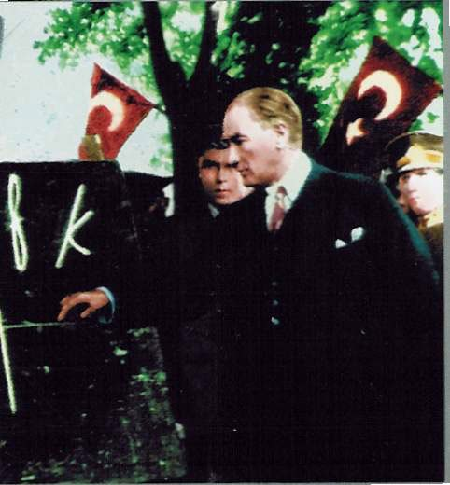
Alfabe İnkılâbı (1Kasım 1928)
Sebepleri;
Okuma yazmayı kolaylaştırmak,
Bilimsel gelişmeleri daha yakından takip edebilmek,
Batı dünyasına yaklaşmak ve
Ülkedeki okuma yazma oranını arttırmak

Slide 22
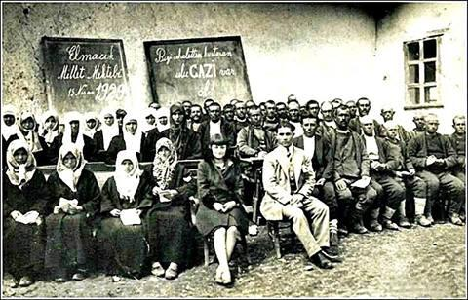
Millet Mekteplerinin Açılması (1 Ocak 1929)
Yeni harflerin kabulünün ardından, halkı okur yazar kılmak amacıyla gerçekleşen eğitim seferberliği için kurulmuş dört ay süreli halk eğitim kurumlarıdır.
Türk tarihindeki ilk okuma yazma seferberliğidir.

Slide 23
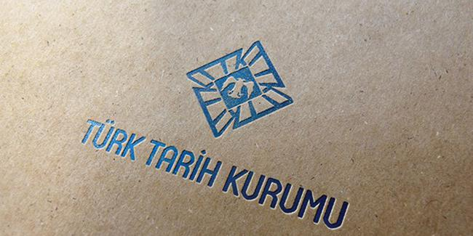
Türk Tarih Kurumu’nun Açılması (15 Nisan 1931)
Sebepleri:
Türkler hakkında bilinen yanlışlıkları (barbarlık gibi) dünya kamuoyundan silmek,
Köklü Türk medeniyetini araştırmak ve
Milli bilincin oluşmasını sağlamak

Slide 24
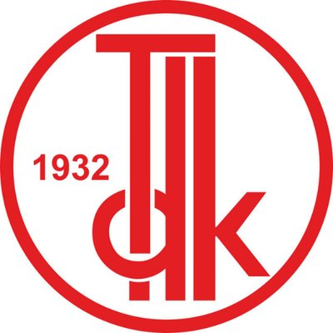
Türk Dil Kurumu’nun Açılması (12 Temmuz 1932)
Sebepleri:
Türkçedeki yabancı kelimeleri atmak,
Türkçeyi bilim dili haline getirmek ve
Yazı dili ile konuşma dili arasındaki farklılığı kaldırmak

Slide 25
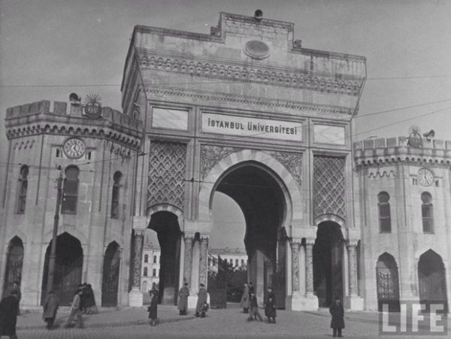
Üniversite Reformu (1933)
Modern tarzda eğitim verilecek yükseköğrenim kurumlarına doğan ihtiyaçtan dolayı kanuna dayalı olan reform hareketidir.
İlk üniversite: İstanbul Üniversitesi (1933)
İlk fakülte: Ankara Hukuk Fakültesi (1925)

Slide 26
Köy Enstitüleri’nin Açılması (1940)
Türkiye Cumhuriyeti’nin kuruluşunun ardından öğretmen açığını gidermek amacıyla kurulmuştur.
Çalışmalar, dönemin Milli Eğitim Bakanı Hasan Ali Yücel tarafından yönetilmiştir.
Hem teorik hem pratik eğitim verilmiştir.

Slide 27
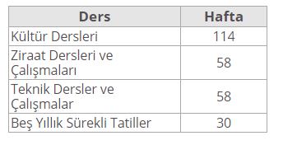
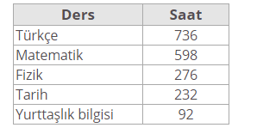
5 yıl boyunca Köy Enstitülerinde verilen dersler:

Slide 28
TEVHÎD-İ TEDRİSAT KANUNU (3 Mart 1924) VE UYGULAMALARI

Slide 29
Tevhîd-i Tedrisat Kanunu Öncesi Dönemi
Osmanlı İmparatorluğu’nda eğitim ve öğretim faaliyetleri, 19. yüzyılın ortalarına gelinceye kadar devletin görev alanının dışında kalmıştır. Eğitim ve öğretim, sadece bir hayır işi, bir dini görev olarak kabul edilmiş ve sadece hayırsever kişilerin kurdukları vakıflar yoluyla yürütülmüştür.
Geleneksel eğitim kurumları arasında, sadece “askeri eğitim” ve “yöneticilerin eğitimi” devlet tarafından yürütüldü.
18. Yy da gerçekleşen Sanayi İnkılabından dolayı Osmanlı eski üstünlüğünü yitirmeye başladı ve her alanda yenileşmeye mecbur kaldı. Devlet yenileşme işine eğitime ve öğretimden başlamasa da buna da çok önem verdi ve böylece eğitim ve öğretim işleri, bir devlet görevi, yani bir devlet politikası niteliği kazandı.

Slide 30
Osmanlı Devleti’nde eğitim ve öğretim alanında ilk yenileşmeler, Batı örneğine benzetilmeye çalışılan askeri okulların açılmasıdır.
Bunun sebebi, Osmanlı Devleti’nin savaşlarda yenilgileri çoğaldıkça, bunu öncelikle Avrupa subay ve askerlerinin iyi yetişmiş olmalarına, kendilerinin bu alanda geri kalmalarına bağlamaları ve yenilgiler nedeniyle askeri eğitim ve öğretimde yenileşmelere medresede eğitim görenlerin yetişememesidir.
Mevcut okullarda yenileşme yapmak, onların öğretim düzeyini yükseltmek biçiminde bir yola gidilse medreselilerin tepkisi ile karşılaşılacaktı. Bu sebeple yeni okullar açma yoluna gidildi.

Slide 31
Bu ikilik, batı tarzında kurulan askeri okullar iyice yerleştikten sonra batı örneğinde sivil okulların kurulmasına ağırlık verilmesiyle daha da belirginleşti.
Diğer bir yandan hukuk okulları batı yasalarına göre hakim çıkarıyordu, medreseler ise fıkıha göre hükümler verecek kadılar yetiştiriyordu.
Yeni açılan okullar eğitim ve öğretim yaparken, köy ve mahalle imamlarıyla onların eşlerinin yönetimindeki sıbyan mekteplerine, mahalle mekteplerine dokunulmayarak, bunlar da eğitim ve öğretime devam etti. Bunların pek çoğu vakıf kuruluşları olduğu için, devlet bunları doğrudan kapatmayı da göze alamadı.

Slide 32
Medreseli - Mektepli
Üstelik medreseden yetişenlerle mektepten yetişenler, az-çok birbirlerine zıt hayat görüşlerinde kişiler olmuşlardır. “Alaylı” ve “mektepli” subayların birbirlerine düşmanlığı gibi, medreseden yetişenlerle mektepten yetişenler de birbirlerine düşman olmuştur. Mektep programlarında din derslerinin ve ibadetlerin zorunlu olması, bazı bilim dallarının dinin süzgecinden geçirilmesi, İslâm inançlarına aykırı şeyler anlatılmaması vs. bu düşmanlığı engellememiştir
Ayrı ayrı iki sistemde okumuş, hayat görüşleri farklı iki nesil arasında anlaşmazlık son haddine çıktığı için devlet işlerine kesin bir yön tayin edilemiyordu.
Her meselenin karşısına bu iki zihniyet dikiliyor, her iki taraf onu kendi açısından halletmek istiyor ve ona göre fikir söylüyordu. Onun için hiçbir işte esaslı karara varılamıyordu.

Slide 33
İkinci Meşrûtiyet döneminde askeri rüştiyelerin Maarif Nezâretine(MEB) devredilmesi ve bozulmak üzere olan medrese ve sıbyan mektepleri vakıflarının Maarife devredilmesi gibi “Tevhid-i Tedrisatın” bazı ön adımları atılmıştı ama, medrese-mektep ikiliği ve eğitim kurumlarının organizasyon bozukluğu, Cumhuriyet hükümeti kurulduğunda da aynen devam ediyordu. Ayrıca, batı örneğine göre kurulmuş okullar arasında da birlik yoktu. İlk önce yüksek askeri okullar kendi liselerini (askeri idadiler) ve ortaokullarını (askeri rüştiyeler) kurmuşlardı. Bunun dışında her bakanlık kendi ihtiyacı olan kalifiye elemanlarını, kendi kurdukları okullarda yetiştiriyordu.

Slide 34
Yurt düzeyindeki tüm okulların eğitim ve öğretim birliği sağlaması konusunda görüş birliğine varıldığı 16 Temmuz 1921 Ankara Maarif Kongresi açılış konuşmasında Mustafa Kemal, gerilememizin en önemli sebebinin, şimdiye kadar takip edilen eğitim ve öğretim sistemleri olduğunu vurgulamış; bunlardan ve doğu ve batı tesirlerinden uzak, millî bir eğitim programının hazırlanmasını istemiştir.
Mustafa Kemal 27 Ekim 1922’de Bursa’da yaptığı konuşmasında, bir milleti millet yapan, devlet yapan, ilerleten ve yükselten kuvvetler arasında saydığı fikirleri; anlamsız, mantıksız, faydasız inanç ve geleneklerden arındırarak, ilim ve feni rehber olarak tavsiye etmiştir.

Slide 35
TEVHÎD-İ TEDRÎSÂT KANUNU

Slide 36
Tevhîd-i Tedrisat Kanunu Nedir?
Tevhid-i Tedrisat Kanunu (Öğretim Birliği Yasası), Türkiye Büyük Millet Meclisi tarafından 3 Mart 1924 tarih ve 430 Kanun Numarası ile kabul edilmiş olan ve ülkedeki bütün eğitim kurumlarının Maarif Vekaleti’ne (MEB’e) bağlanmasını öngören yasadır.
Türkiye’de eğitim alanında reform yapabilmek; millilik, laiklik, modernlik esaslarını uygulayabilmek için eğitim kurumlarının birleştirilmesine ihtiyaç duyulması sebebiyle hazırlanan kanun; ülkenin eğitim işlerinde çok başlılığın kaldırılmasını sağladı.
Tevhid-i Tedrisat Kanunu ayrıca tekke ve zaviyelerin kapatılması; dinsel olduğu düşünülen Osmanlı harflerinin kaldırılıp Harf Devrimi’nin yapılması gibi diğer bazı Atatürk devrimlerinin gerçekleşmesi için de altyapıyı oluşturmuştur.

Slide 37
Madde 1.
Türkiye’deki bütün bilim ve öğretim kurumları Milli Eğitim Bakanlığı’na bağlıdır.
Madde 2.
Şer’iye ve Evkaf Vekaleti*(Din İşleri ve Vakıflar Bakanlığı) veya özel vakıflar tarafından yönetilen bütün medrese ve okullar Milli Eğitim Bakanlığı’na bağlanmıştır.
Madde 3.
Şer’iye ve Evkaf Vekaleti bütçesinde, okullara ve medreselere ait olan birikimler, Milli Eğitim Bakanlığı bütçesine devredilecektir
Madde 4.
Milli Eğitim Bakanlığı’nca, yüksek din uzmanları yetiştirmek için, Üniversitede bir ilahiyat fakültesi açılacak ve imamet ve hatiplik gibi dini hizmetlerin görülebilmesi için de ayrı okullar açılacaktır.

Slide 38
Madde 5.
Bu yasanın yayımı tarihinden başlayarak genel eğitim ve öğretimle görevli olup, şimdiye keder Milli Savunmaya bağlı olan askeri ortaokul ve liseler ile, sağlık bakanlığına bağlı olan yetim yurtları bütçeleri ve eğitim kadroları ile birlikte Milli Eğitim Bakanlığı’na bağlanmıştır. Bu ortaokul ve liselerde bulunan eğitim gruplarının bağlantıları, bundan sonra ait oldukları bakanlıklar arasında değişiklik suretiyle düzenlenecek ve o zamana kadar orduya bağlı olan öğretmenler orduya bağlılıklarını sürdüreceklerdir.
Madde 6.
Bu yasa yayın tarihinden geçerlidir.
Madde 7.
Bu yasanın yürütülmesinden hükümete sorumludur.

Slide 39
Tevhîd-i Tedrisat Kanunun Sonuçları
Cumhuriyet ilke ve inkılaplarını, laikliği ve ulusal kimlik duygusunu benimsemiş öğrenciler yetiştirmeyi hedefleyen Tevhid-i Tedrisat kanunun kabul edilmesinin önemli sonuçları olarak;
Eski eğitim kurumları ve medreseler kapatılarak öğretim kurumları arasındaki bölünmüşlüğe son verilmiş ve böylece öğretim kurumları üzerinde devlet denetimi ve kontrolü sağlanmıştır.
Azınlık ve yabancı okulların dini ve siyasi amaçlarla öğretim yapmaları önlendi.
Tevhîd-i Tedrisat Kanunu sayesinde eğitim üzerindeki din etkisi kırılmış; ulusal, çağın gereklerine uyan, laik ve demokratik bir eğitim sistemi hayata geçirilmiştir.
Tevhîd-i Tedrisat Kanunu ile mektep-medrese ikiliği ortadan kaldırılmış; eğitim, laik ve parasız, ilköğretim ise tüm Türkiye Cumhuriyeti vatandaşları için zorunlu hale getirilmiştir.

Slide 40
Yabancı okulların ders programlarına Türkçe kültür dersleri konuldu ve bu derslerin Türk öğretmenler tarafından okutulması sağlandı.
Yabancı okulların dini ve siyasi içerikli eğitim vermesi, semboller kullanması ve ayinler yapması yasaklamıştır.
Yabancı okulların bölücü ve yıkıcı eğitim vermesinin önüne geçildi.
Sonuçları itibariyle Türk eğitim tarihinin en önemli gelişmelerinden biri olan Tevhid-i Tedrisat kanununun çıkarılmasının temel amacı, eğitimde yanlış inançlara, batıl fikirlere bağnazlığa ve gericiliğe yer verilmemesi ve bunların dayanakları olan zümre ve kurumlara karşı mücadele edilmesidir.

Slide 41
CUMHURİYET DÖNEMİ İLK VE ORTA ÖĞRENİMDEKİ GELİŞMELER
İBRAHİM DAĞDEVİREN – 21539291

Slide 42
Cumhuriyetten Önce
Osmanlıların başlıca eğitim kuramlarını sıbyan mektepleri, medreseler ve Enderun mektebi teşkil etmekteydi. Sıbyan mektepleri, müslüman çocuklarını dini bütün, iyi ahlaklı kişiler olarak eğiten kurumlardı.
İslami bir kuruluş olan medreselerde zamanın birçok bilimleri okutulmakla birlikte genellikle İslami bilimler ağır basmaktaydı.
Dönemin ünlü bilginlerinin ders verdiği medreseler yetiştirdikleri kaliteli öğrenciler ile çağdaş birer eğitim merkezi haline gelmişlerdir.
Medreselerden yetişen ulema sınıfı imparatorluğun çeşitli kısımlarında görev alarak devletin gelişmesine önemli katkıda bulunmuşlardır.
Enderun mektebi ise Hristiyan tebaadan devşirme usulüyle toplanan çocukların güvenilir bir asker ve iyi bir devlet adamı yetiştirme amacına yönelikti. Bu sayede Osmanlılar, özellikle yükselme dönemlerinde ırk ve din ayrımı yapmadan, yetenekli insanlara daha çok değer verip onlardan yararlanmışlardır.
Nitekim,1850'li yıllara kadar Enderun mektebinden 79 sadrazam, 3 şeyhülislam, 36 kaptanı derya ve diğer önemli görevlerde bulunmuş birçok devlet adamı yetişmiştir.

Slide 43
Osmanlı eğitim kurumları XVIII. yüzyıldan itibaren gelişen ve değişen şartlara ayak uyduramadı. Bu yüzden Batı tipinde yeni öğretim kurumlarının teşkili yoluna gidildi. Tanzimat ile beraber eğitim alanında bir dizi yenilikler yapılmıştır.
Tanzimat devri eğitim politikasının esasını, bir taraftan eski eğitim kurumlarını ıslah ederken, diğer taraftan yeni okulların açılması teşkil etti. Eğitimle ilgili önerileri hazırlamak üzere 1839'da Meclis-i Maarif-i Muvakkat kuruldu. Meclis, Sıbyan ve Rüştiye mekteplerinin çoğaltılmasını, eğitimin kalitesinin yükseltilmesi için çalışmaların yapılmasını, her türlü ilim ve fenin okutulacağı bir Darülfünun açılmasını planlamış ve müstakil bir merkezi teşkilat kurulmasını teklif etmişti. Bu konulardaki çalışmaları yürütmek üzere 1846 yılında Meclis-i Umumiye Nezareti'nin yayınladığı 1 Eylül 1869 tarihli Maarif-i Umumiye Nizamnamesi Türk Eğitim sisteminin iskeletini teşkil etmiştir.

Slide 44
Bununla beraber Tanzimat eğitim açısından bir çağdaşlaşma dönemi olmuştur. Bu devirde Batı tipinde açılan okullarda Osmanlı reformlarının öncüleri yetişmiştir. 1839-1876 arasında 425 Rüştiye, 8 İdadi, 1 Sultani, 1 Darülfünun kurulmuş, 7 muallim mektebi tedrisata başlamıştır. Mülkiye, Galatasaray ve Darüşşafaka gibi bugünkü eğitim sistemimizde önemli bir yeri olan okullarda Tanzimatçılar tarafından açılmış kurumlardır. Ayrıca mesleki ve askeri okullar da kurulmuştur.

Slide 45
Cumhuriyet Dönemi
Netice olarak Cumhuriyet dönemine gelindiğinde eğitim durumu şöyle bir görünüm arz etmekteydi. Osmanlı İmparatorluğu'nda 18. yüzyılın ikinci yarısında başlatılan ve 19. yüzyılda yoğun olarak sürdürülen yenileşme hareketleri eğitim sistemini önemli ölçüde etkilemiştir. Önceleri orduda başlayan daha sonra diğer müesseseleri de kapsamına alan Batılılaşma hareketleri eğitim sisteminin de değişmesini zorunlu kılmıştır.
Modernize edilen Osmanlı sivil ve askeri müesseselerinin insan gücü ihtiyacını karşılayabilmek için Batı tipinde yeni okullar açılmıştır. Ancak eski Osmanlı eğitim kurumlarının oldukları gibi bırakılması, eğitim sisteminde ikiliğin oluşmasına, bunun topluma bazen birbirleriyle çatışan mektepli ve medreseli olarak yansımasına sebep olmuştur. İmparatorluğun ekonomik gücünü yitirmesi Batı tipinde açılan okulların ülke çapında yaygınlaştırılmasını engellemiş, bundan dolayı da bu okullar sadece elit yetiştiren kurumlar olarak kalmıştır.

Slide 46
Yeniliklerin Yapılma Sebepleri
Mevcut okullara öğretmen bulunmasında çekilen sıkıntılar, ailelerin çocuklarım okula gönderme hususunda pek istekli davranmamaları, ders kitaplarının temininde karşılaşılan güçlükler, okur-yazar oranının düşüklüğü, halkın fakirliği, 1911 yılından itibaren devam eden savaşların ülke çapında yaptığı büyük tahribat imparatorluktan cumhuriyete intikal eden diğer ciddi sorunlardı. Ülkenin kalkınabilmesi için toplumun ekonomik, politik ve sosyal yapısında köklü değişikliklere gitmek gerekiyordu. Cumhuriyetin kuruluşundan itibaren eğitim kurumlarının bütün yurt sathına yayılması ve modernleştirilmesi üzerinde ısrarla durulan konulardan birisi olmuştur.

Slide 47
Dönemin eğitim politikasının oluşmasında Atatürk'ün fikirleri ilham kaynağı olmuştur. Ulu Önder kurduğu devletin kalkınmasının ancak eğitimle mümkün olabileceğine inanarak ona büyük önem vermiştir. Nitekim daha Sakarya Meydan Muharebesi devam ederken 15 Temmuz 1921'de Ankara'da bir Maarif Kongresi toplayarak izlenecek politikanın esaslarını tespit etmiştir. Atatürk eğitimden beklentilerini 1 Kasım 1937 tarihinde yaptığı bir konuşmada şöyle dile getirmiştir:

Slide 48
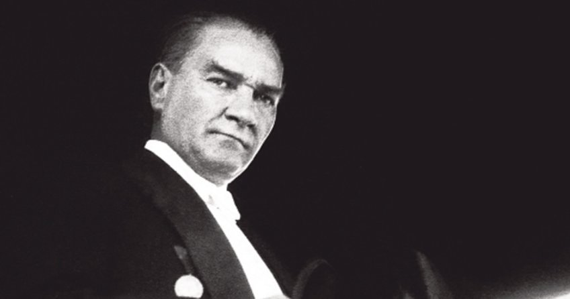
"Büyük davamız uygar bir ulus olarak varlığımızı yükseltmektedir. Bu büyük Türk milletinin devamlı idealidir. Bunda başarı ancak planlı ve rasyonel tarzda çalışmakla elde edilebilir. Bu sebeple okuyup yazma bilmeyen tek vatandaş bırakmamak, memleketin büyük kalkınma savaşının istediği teknik elemanları yetiştirmek, memleket davalarını, ideolojisini anlayacak, anlatacak, kuşaktan kuşağa yaşatacak birey ve kurumları yaratmak lazımdır.’’

Slide 49
Alınan ciddi tedbirler, takip edilen istikrarlı politika sayesinde Atatürk'ün gösterdiği yönde önemli gelişmeler kaydedilmiştir. Cumhuriyet döneminde eğitim alanında gerçekleştirilen önemli değişikliklere gelince, bunların başında eğitimin millileştirilmesi ve laik esaslar üzerine kurulması amacıyla 3 Mart 1924 tarihinde Tevhid-i Tedrisat Kanunu'nun kabul edilmesi gelmektedir. Bu kanunla bütün okullar Milli Eğitim Bakanlığı'na bağlanarak maarif alanında Tanzimat'tan beri devam eden medrese-mektep ikiliğine son verilmiştir. Böylece Milli Eğitim Bakanlığı'nın sorumluluğu altında laik bir eğitim sistemi kurulmuştur.
Türk eğitim sistemini etkileyen diğer önemli bir değişiklik ise 1 Kasım 1928'de Latin alfabesinin kabulüdür. Böylelikle Türkçe kelimelerin yazılışı hususunda karşılaşılan güçlükler ortadan kaldırılmış, okuma ve yazmada büyük kolaylık sağlanmıştır.
Eğitim alanındaki üçüncü değişiklik ise 23 Mart 1931 tarihinde çıkarılan bir kanunla ilkokul çağındaki Türk çocuklarının ancak Türk okullarına gidebilecekleri hükmünün getirilmesidir. Bununla yeni nesillerin yabancı kültürlerin tesirinden korunarak milli bir ruh ve hars ile yetiştirilmesi amaçlanmıştır. Genç kız ve erkeklerin aynı çatı altında eğitim görmeleri prensibinin benimsenmesi de Cumhuriyet dönemi eğitim alanındaki önemli değişikliklerden bir diğeridir.

Slide 50
Türkiye'de öğretim genel olarak ilk orta ve yüksek olmak üzere üç basamaklıdır. İlköğretim 6-14 yaşlarındaki çocukların eğitim ve öğretimini kapsar. İlköğretimin amaç ve görevleri milli eğitimin genel amaçlarına ve temel ilkelerine uygun olarak, her Türk çocuğuna iyi bir vatandaş olmak için gerekli temel bilgi, beceri, tutum ve alışkanlıkları kazandırmak, onu ahlak anlayışına uygun olarak yetiştirmek, ilgi, istidat ve kabiliyetleri yönünde yetiştirerek hayata ve üst öğrenime hazırlamaktır.
İlköğretimin mecburi ve devlet okullarının da parasız olduğu sık sık vurgulanmış, hatta 1924, 1961 ve 1982 anayasalarında da yer almıştır. Bu anayasal zorunluluğu yerine getirebilmek amacıyla Cumhuriyetin ilk yıllarından itibaren ilkokul yapımına öncelik tanınmıştır.

Slide 51
Ortaöğretimdeki kurumlar olan rüştiyeler ve idadiler cumhuriyet döneminde ortaokullara çevrilmiştir. Cumhuriyetin ilk yıllarında ülkemizde sadece 72 ortaokul mevcuttur. Bu sayı 1934 itibariyle 201’e yükselmiştir.
Cumhuriyet döneminin diğer bir orta öğretim kurumu da liselerdir. Liseler Tanzimat döneminde kurulmuş olan Sultanilerin devamı olup 1925 yılında bu adı almışlardır. Görevlerinin başlıcası yüksek öğretim kurumlarına öğrenci yetiştirmektir. Ayrıca var olan muallim mekteplerinin sayısı arttırılmıştır.

Slide 52
1933 ÜNİVERSİTE REFORMU VE YÜKSEK ÖĞRETİMDEKİ GELİŞMELER

Slide 53
Darülfünun
Eğitim tarihimize baktığımızda, medreselerde pozitif bilimlerin,17. yüzyılda etkisini kaybetmeye başladığını görmekteyiz. Tanzimat Fermanının ilanıyla (1839), Batı tarzı eğitim kurumlarının açılışına önem verilmiştir. Yüksekokullar, 18. yüzyıl başlarında açılmaya başlamış, 19. yüzyılda ise sayıları artmıştır. 1846 yılına gelindiğinde, yükseköğretime yönelik bir kurumun açılması öngörülmüştür. Darülfünun adı verilen bu kurumda, eğitim 1863’te başlamış, 1933 yılına kadar çeşitli aşamalardan geçerek sürmüştür.
Öngörülen ilk hedef devlet hizmetini daha iyi bir şekilde yürütecek memur yetiştirmektir. Darülfünun’un kurulmasında bir diğer amaç; Hükümetin, Tanzimat Fermanı’nın (1839) ilanından sonraki dönemde, Avrupa’nın eğitim alanında bizden beklediği gelişmeleri yerine getirmek istemesidir.

Slide 54
Darülfünun (1863)
Teknik eksikliklerden dolayı ilk defa Derviş Paşa tarafından halka açık şekilde dersler verilmeye başlanır.
Darülfünun-u Osmani (1869)
Öğretim dili Türkçe ve Fransızcadır. Üç yıl süreli eğitimi tamamlayan öğrenciler bitirme tezlerini yazıp ‘Şehadetname’ adı verilen mezuniyet belgesi alırlar.
Darülfünun-u Sultani (1874)
Galataray Sultanisinde kurulmuştur. Edebiyat,fen,hukuk ve ilahiyat eğitimi verilmiştir.
Darülfünun-u Şahane (1900)
II. Abdülhamid’in tahta çıkışının 25. yıldönümünde tekrar kurulmuştur. Meşrutiyetin ilanından sonra İstanbul Darülfünunu adını almıştır.

Slide 55
Darülfünun ve Atatürk
Kurtuluş Savaşı’nın ilk yıllarından cumhuriteyetin kuruluşuna kadar geçen süreçte Darülfünun müderrisleri ve asistanları milli mücadeleye karşı çıkmış ve yer yer sessiz kalmışlardır.
Mustafa Kemal’in Anadolu’ya geçişinden başlayarak, ona ve Anadolu direnişine açıkça cephe almış olan İçişleri Bakanlarından Ali Kemal, Darülfünun’da, Avrupa ve Osmanlı Devleti İlişkileri dersini, Sevr Antlaşması’nı imzalamış olan Rıza Tevfik de metafizik derslerini vermekteydi.
Cumhuriyetin kurulmasından sonraki dönemde de Darülfünun personelleri, yeni kurulan cumhuriyete karşı cephe almışlar ve sık sık greve gitmişlerdir.
Tüm bu yaşananlardan dolayı Atatürk, Darülfünun’un yapısının modern Türk kültür yapısına uymayacağı kanaatindeydi.

Slide 56
Ancak Mustafa Kemal, modern üniversite kurulmasına yönelik ilk çalışmalarına 1930’lardan sonra başlayabilmiştir.
Bu maksatla, bizzat Mutafa Kemal tarafından Darülfünun ve modern bir üniversite kurulması hakkında rapor yazması amacıyla İsviçreli Profesör Albert Malche davet edilmiştir.
Raporda 81 maddelik not ve genel bir değerlendirme yazılmıştır.Bu notlardan bazıları şunlardır:
Not 7) Rektörün en önemli vazifelerinden biri bilimsel konularla alakalı olmasıdır. İdari işler için memular gereklidir.
Not 10) Darülfünunun en büyük eksikliği, kişisel düşünce ve araştırmaya yöneltici bir eğitim yoktur.Çoğunlukla ansiklopedik bilgiler verilmektedir.
Not 12) Darülfünunun hocaları yoktur.Şimdilik yurtdışından getirilmelidir.

Slide 57
Mustafa Kemal, Malche’nin raporunu okumuş ve raporu yükseköğretim kurumlarının nasıl olması gerekliliğinden ziyade yeni Türk devletinin kültür programının nasıl olması gerektiğinin işareti olarak addetmiştir. Böylece, 1933 yılında 2252 sayılı yasa ile Darülfünun kapatılmış yerine Milli Eğitim Bakanlığı’na bağlı İstanbul Üniversitesi kurulmuştur.
İstanbul Üniversitesinin Kurulması hakkında;
Madde 1- İstanbul Darülfünunu ve ona bağlı bütün müesseseler kadro ve teşkilatlarıyla beraber 31 Temmuz 1933 tarihinden itibaren kaldırılmıştır.
Madde 2- Maarif Vekilliği 1 Ağustos 1933 tarihinden itibaren İstanbul’da İstanbul Üniversitesi adıyla yeni bir müessese kurmaya memurdur. Maarif Vekâleti bu üniversitenin teşkilatına ait kanun layihasının en geç 1 Nisan 1934 tarihine kadar Büyük Millet Meclisine tevdi eyler.
Madde 7- Maarif Vekilliği İstanbul Üniversitesinde bir telif tercüme
heyeti kurmağa yetkilidir.

Slide 58
YÜKSEK ÖĞRETİM ALANINDAKİ DİĞER GELİŞMELER
İstanbul Üniversitesi’nin kurulmasının ardından, Anadolu’da,Ankara’da adı bizzat Mustafa Kemal tarafından konulan Dil-Tarih-Coğrafya Fakültesi kurulmuştur.
1926’dan itibaren yurtdışına öğrenciler gönderilmiş, eğitimini doktora,yüksek lisans ve lisans derecelerinde bitiren öğrenciler ülkelerine geri dönmüşlerdir. Bazı öğrencilere yeni kurulan fakültelerde çalışma fırsatı verilmiştir.
Boş kadroları doldurmak maksadıyla yurtdışından, özellikle Almanya’dan akademisyenler getirtilmiştir.
Almanya’da Hitler’in zülmünden kaçan Yahudi akademisyenler davet edilmiş;Türkçe öğrenip,Türkçe ders anlatmaları ve yerlerine geçecek Türk akademisyenler yetiştirmeleri koşuluyla anlaşmalar imzalanmış ve iş fırsatları sunulmuştur.

Slide 59
AZINLIK OKULLARI VE YABANCI OKULLAR

Slide 60
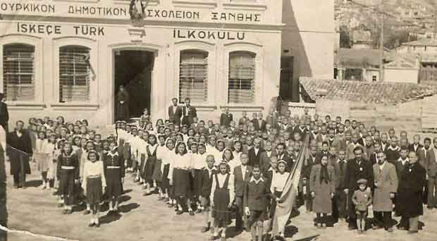
Cumhuriyetin Osmanlı’dan devraldığı okullar arasında azınlık ve yabancı okulları önemli bir yere sahiptir. Bu kurumlar değişik etnik köken ve dini inanca sahip unsurların bir arada yaşadığı Osmanlı topraklarında açılan ve serbestçe faaliyetlerini sürdüren bir konumdaydılar.

Slide 61
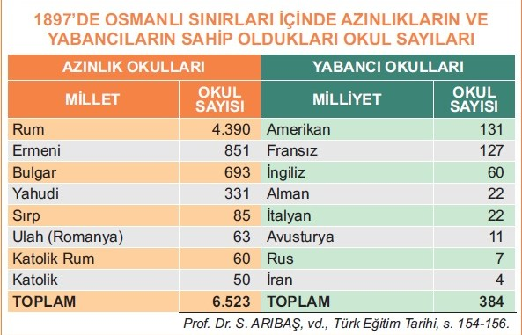

Slide 62
Osmanlı topraklarında yaşayan çeşitli dini ve etnik topluluklara kendi dil, din ve kültürlerinde eğitim yapmalarına fırsat tanıyan bir sistem vardı. Dolayısıyla her tebaa kendi eğitim kurumunu kendi değerleri doğrultusunda açabiliyordu. Böyle bir ortamda azınlıklara tanınan bu serbestlik ve haklardan yaban yabancı devletler de yararlandılar.
Başlangıçta Hristiyan çocukları ile yabancıların eğitimi için açılan Katolik ve Protestan okulları, zamanla ait oldukları ülkelerin iç işlerine karışabilmek için araç olarak kullanıldılar. Böylece hem kendi dil, din ve kültürlerinde nesiller yetiştiriyor hem de ülkedeki azınlıkları kışkırtarak Osmanlı’yı içten parçalamakta bu eğitim ve öğretim kurumlarını kullanıyorlardı.
Bütün bu gelişmelerin farkında olan M. Kemal Atatürk ve dönemin ileri gelenleri, azınlık ve yabancı okullarının zararlı faaliyetlerine engel olmak maksadıyla onları denetim altına almak için çalıştılar.

Slide 63
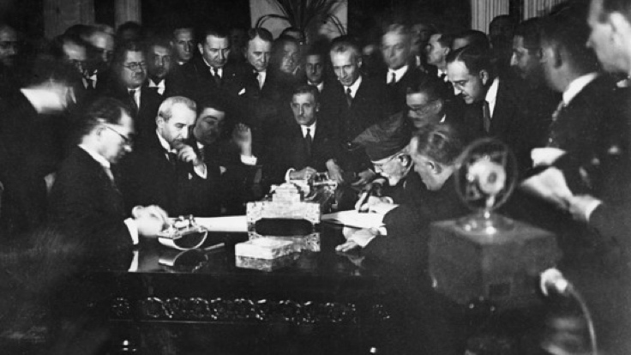
Bu okulların Türkiye’deki varlıkları Lozan Antlaşması ile sağlandı. Dini propaganda yapmamaları ve devletin kanunlarına uymaları şartlarıyla Rum, Ermeni ve Yahudilere ait azınlık okulları antlaşmanın 40. ve 41.maddeleri gereğince; yabancı okulları ise Lozan’a ekli mektuplarla Türkiye’deki faaliyetlerini sürdürebileceklerdi.

Slide 64
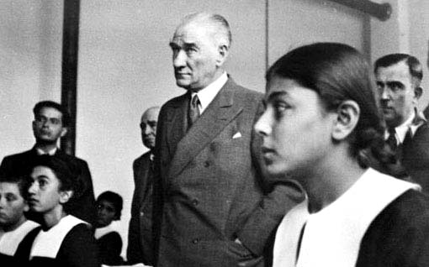
3 Mart 1924 tarihli Tevhid-i Tedrisat Kanunu gereğince kabul edilen milli ve laik eğitim anlayışı söz konusu azınlık ve yabancı okulları üzerinde de uygulandı. Pek çoğu dini amaçlarla misyonerler tarafından açılan yabancı okulların dini propaganda yapmalarına engel olmak için çalışmalarda bulunuldu. Binaları, kitapları, programları, yöneticileri ve öğretmenleri devletin denetimi altına alındı.

Slide 65
Bu maksatla uymaları istenen kuralları içeren genelgeler yayınlandı. Buna göre; 1) Yabancı okullarda mabetler dışındaki mekanlarda bulunan dini semboller kaldırılacaktır. 2) Müslümanların ve Hıristiyanların başka mezhebinden olan öğrencilerin bu okullardaki dini ayinlere katılmaları yasaktır.

Slide 66
Milli kültürü korumak için Türkçe, Türk tarih ve coğrafyası ile yurt bilgisi derslerinin Türkçe olarak Türk öğretmenler tarafından okutulması zorunluluğu getirildi.
Bu okullarda yabancı müdür yanında MEB tarafından atanan bir Türk Müdür Yardımcısı bulunduracaklardı. Türk çocuklarının -küçük yaşlardan itibaren yabancı kültürlerin tesirlerinden koruyabilmek için- 1931’de çıkarılan bir kanunla yabancı ilkokullara gitmeleri yasaklandı.

Slide 67
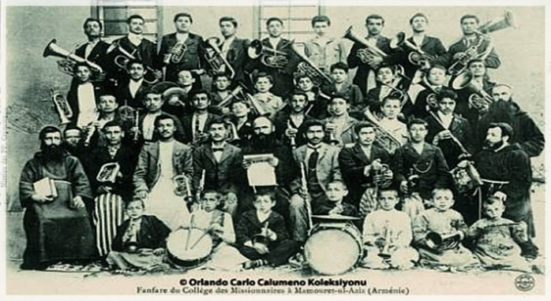
Bu doğrultuda yapılan sıkı denetim ve kontrollerde kurallara uymayan okullar kapatıldı. Söz konusu uygulamalara karşı çıkan ülkeler uyarılarak, konunun bir iç mesele olduğu ve laik Türkiye Cumhuriyeti’nde dini okulların bu yöndeki eğitim faaliyetlerine izin verilmeyeceği ifade edildi
(ELAZIĞ FRANSIZ ERMENİ KOLEJİ ÖĞRENCİLERİ)

Slide 68
Sonuç olarak;
Ülkedeki eğitim sisteminde birlik sağlandı.
Dış güçlerin, azınlık ve yabancı okulları kullanarak iç işlerimize karışmasını engellenmeye çalışıldı.

Slide 69
BİLİM VE TEKNOLOJİ ALANINDA GELİŞMELER (1923-1938)

Slide 70
İzmir İktisat Kongresi Sonrasi
İlk şeker fabrikasının temeli 1923’te Uşak’ta atıldı.
Zonguldak Yüksek Maden ve Sanayi Mühendis Mektebi 1924’te kuruldu.
Kayseri Uçak Fabrikası 1925’te üretime başladı.
Ankara Çimento ve Isparta Halı fabrikaları 1926’da kuruldu.
Sanayi ve Maden Bankası 1927’de açıldı.

Slide 71
Dünyadaki 1929 ekonomik krizi nedeniyle, 1930’da İkinci İktisat Kongresi toplanıp gerekli düzenlemeleri belirledi. Özel sektörün sermayesi yetersiz olduğu için devletçilik modeli benimsendi. Ardından 1934-1939 yıllarında uygulanan Birinci Beş Yıllık Plan hazırlanıp uygulandı.
Üç sınıflı Eğitmenli Köy Okulları 1935’te açıldı ve 6 ay kurs gören ordudaki çavuşlar, köylere eğitmen olarak atandı.
Eğitmenli okullar köylerdeki öğrenci sayısını iki katına çıkardı.
Teknik ara eleman yetiştirmek için 1930’larda her ilde ve ilçelerin çoğunda sanat okulları açıldı.
Hitler’den kaçan Yahudi profesörler üniversitelerde görevlendirildi.
Kırıkkale Askeri Çelik Fabrikası 1932’de,
Sümerbank ise 1933’te kuruldu.
Etibank 1935’te; maden, metalürji ve enerji üretmek amacıyla kuruldu. MTA, maden arama işlerinde görevlendirilmek üzere 1936’da kuruldu.
Karabük Demir Çelik tesisinin temeli 1937’de atıldı. Sümerbank, EİEİ, Etibank ve MTA teknik elemanların yurt dışında yetişmesi için burslar verdi ve mühendislerini de ihtisas için yurt dışına gönderdi.

